Slide 1
252602 WEB项目应用
缓存控制与数据库访问控制
2026-5-23

Slide 2
本次课内容
缓存控制
强缓存
缓存验证
作业二
时间工具类
数据库访问控制
数据库访问控制的方案对比
数据库访问控制实施
作业三

Slide 3
缓存控制
强缓存
缓存验证
时间工具类的创建
作业二

Slide 4
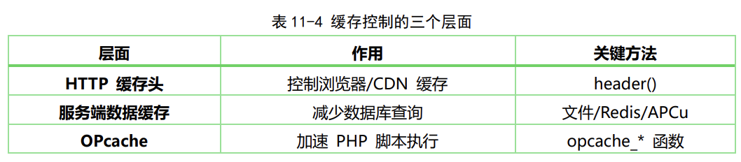
缓存控制的三个层面

Slide 5
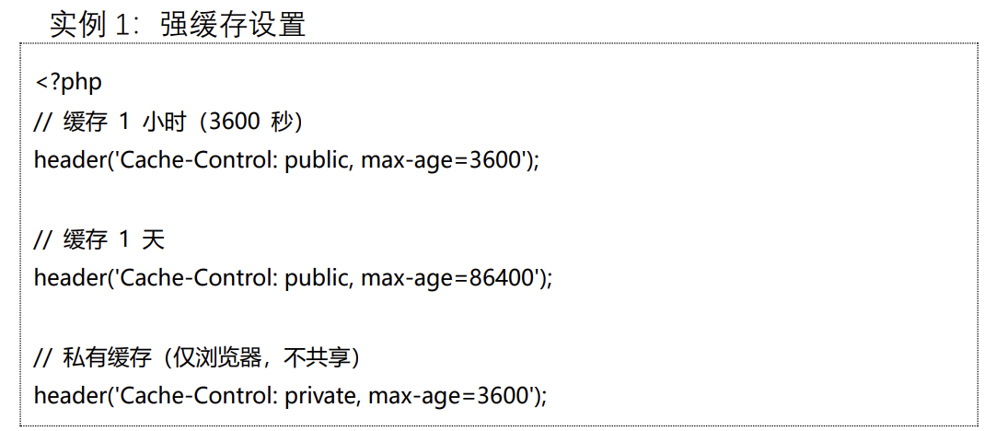
强缓存
客户端
服务器端
获取资源的最后修改时间（数据表字段）
生成Cache-Control响应头
返回200 +数据
客户端首次请求
浏览器判断Cache-Control字段，如果未超过有效期就使用本次缓存
X
客户端再次请求

Slide 6
缓存验证
客户端
服务器端
获取资源的最后修改时间（数据表字段）
生成Last-Modified响应头
返回200 +数据
客户端首次请求
浏览器自动转换为
If-Modified-Since字段的值
解析请求头的If-Modified-Since字段
获取资源最后修改的时间
比较两个时间
相同→返回304（无数据）
不同→查询并返回结果
客户端再次请求

Slide 7
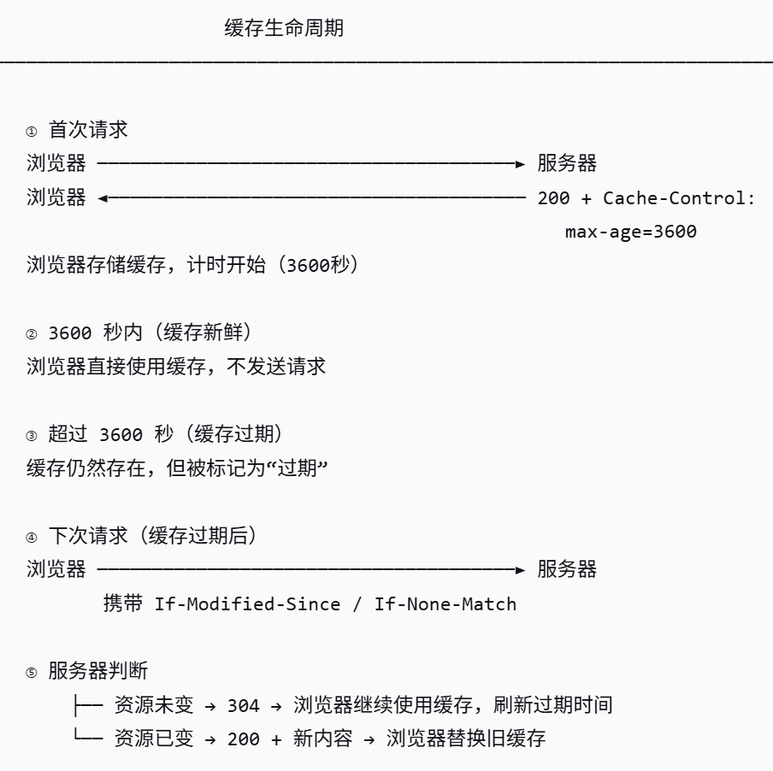
缓存生命周期

Slide 8
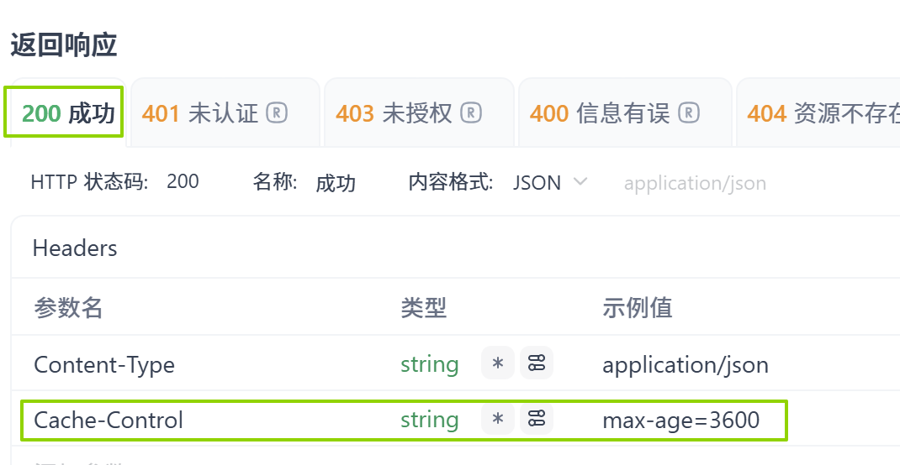
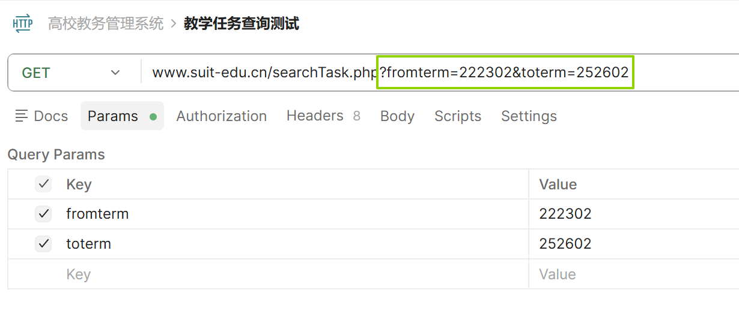
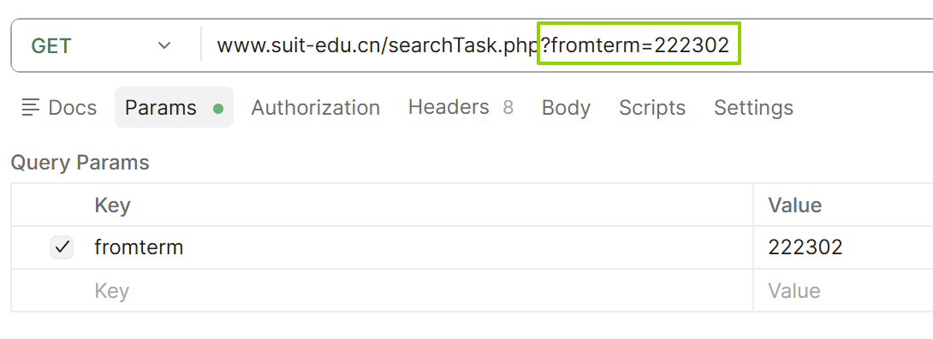
缓存控制效果
客户端把同一个查询结果缓存3600秒（1小时）
解读：地址和参数相同的请求，如果距离上一次请求时间没有超过10分钟，就使用客户端本地请求，而非真的去服务器端查询结果

Slide 9

HTTP 缓存头——强缓存
强缓存是指浏览器在缓存有效期内不再发送请求，直接使用本地缓存。
缓存的有效时间由首次请求收到的响应头中的 Cache-Control 决定。

Slide 10
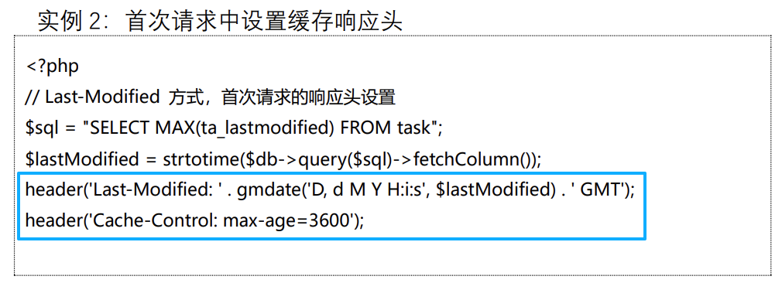
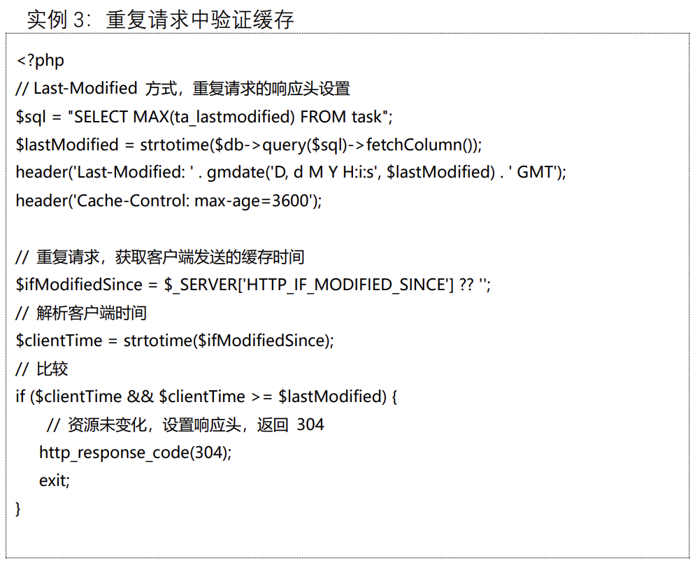
HTTP 缓存头——协商缓存（验证缓存）
首次请求
重复请求中验证缓存

Slide 11
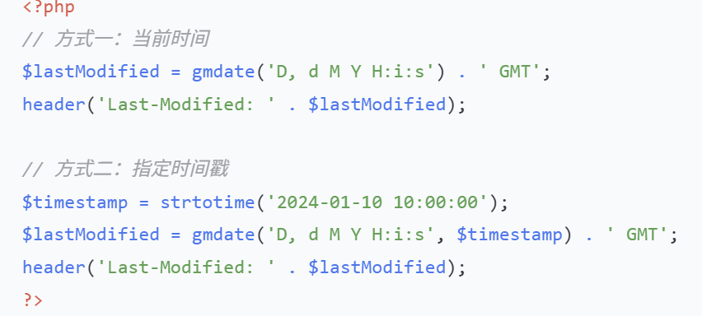
gmdate()

Slide 12
时间工具类的构建
练习：构建时间工具类TimeTool，要求封装三个方法，功能要求为：
判断学年学期是否符合格式要求，标准学年学期格式为252602
把时间戳转为HTTP时间格式(RFC1123标准)
获取当前的学年学期

Slide 13
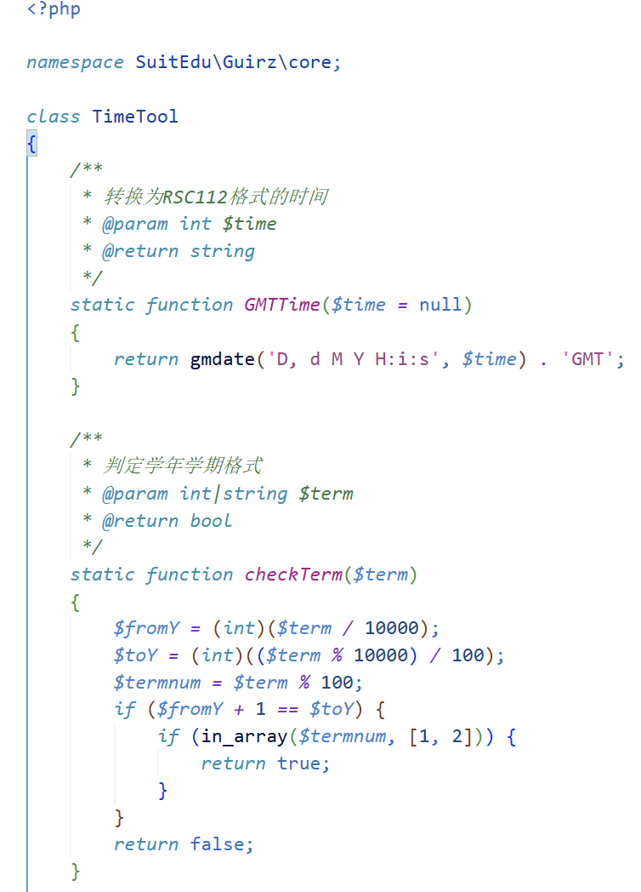
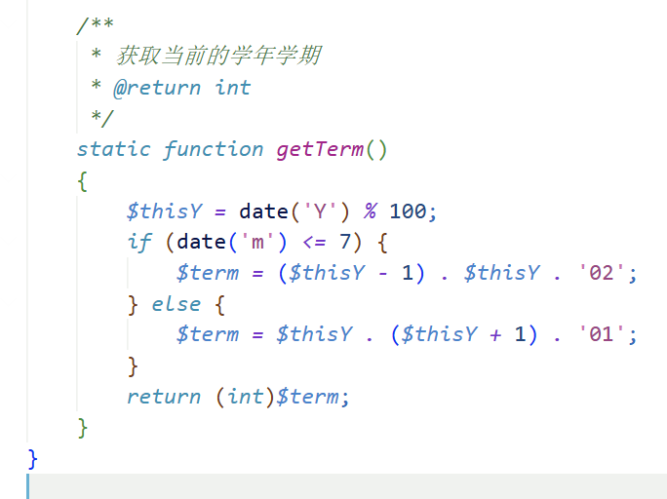
代码参考

Slide 14
数据表表的字段调整
需调整表的范围
需要进行缓存查询的表
调整命令
task、score
alert
示范：ALTER TABLE task ADD ta_lastmodified TIMESTAMP DEFAULT CURRENT_TIMESTRMP COMMENT '更新时间’;

Slide 15
练习
为task和score表添加字段，保存记录最后的修改时间。

Slide 16
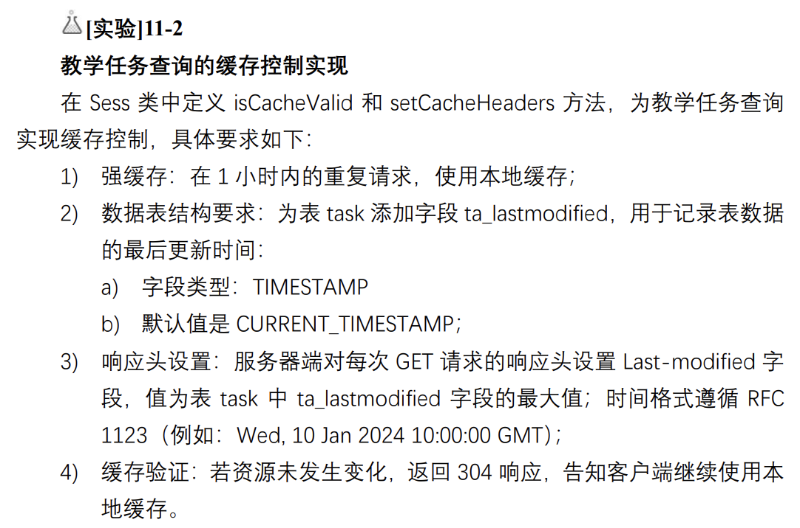
作业二

Slide 17
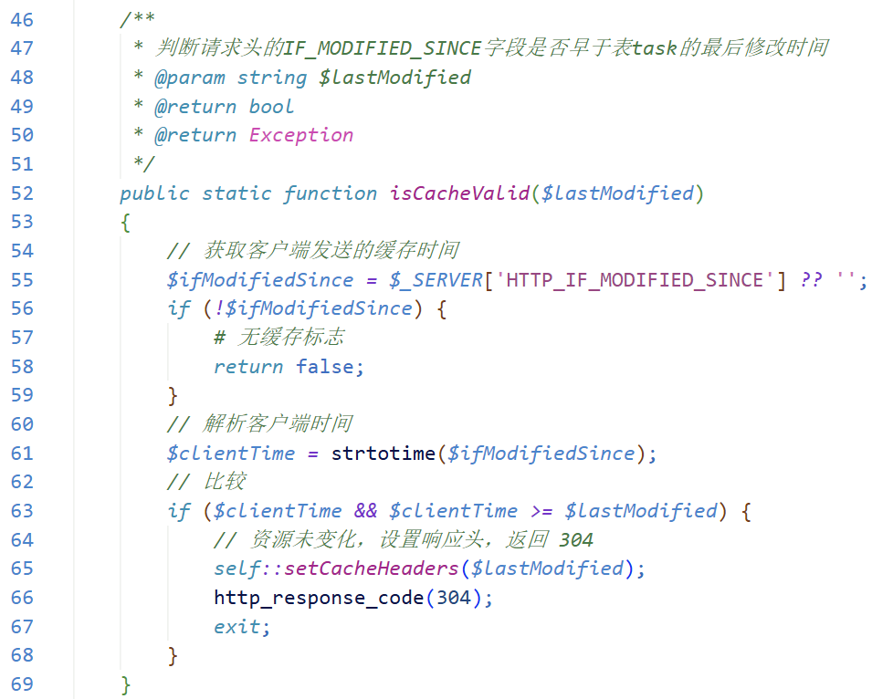
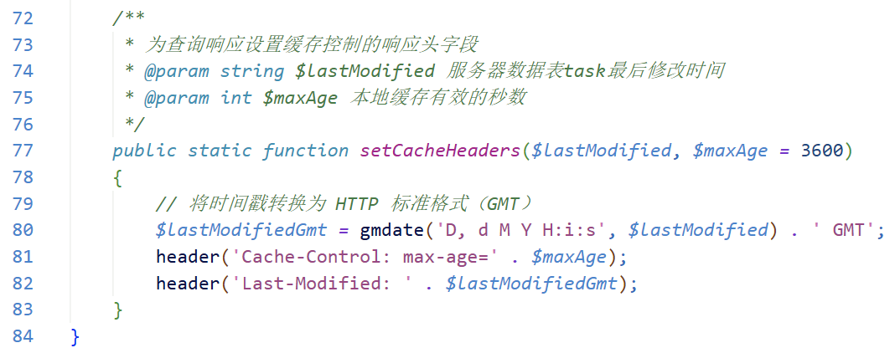
Sess类关于缓存控制的相关方法
55行也可以使用如下脚本：
$ifModifiedSince = getallheaders()['If-Modified-Since'] ?? '';

Slide 18
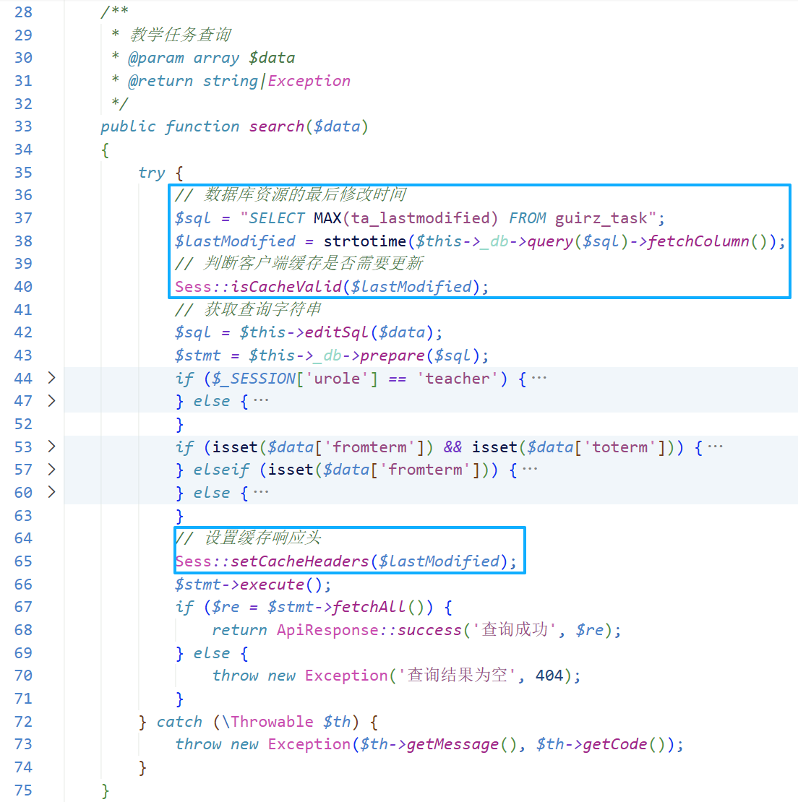
Task类的search方法因此需要增加缓存控制逻辑

Slide 19
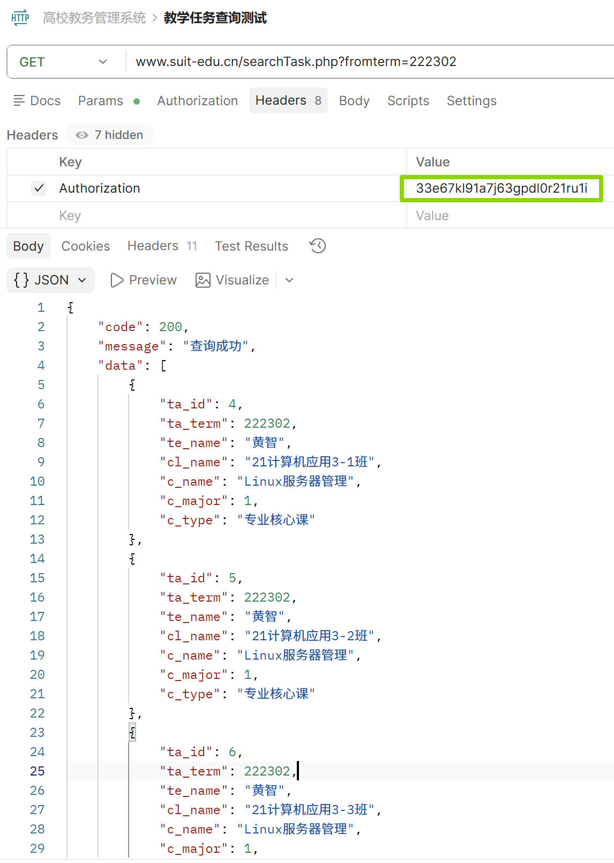
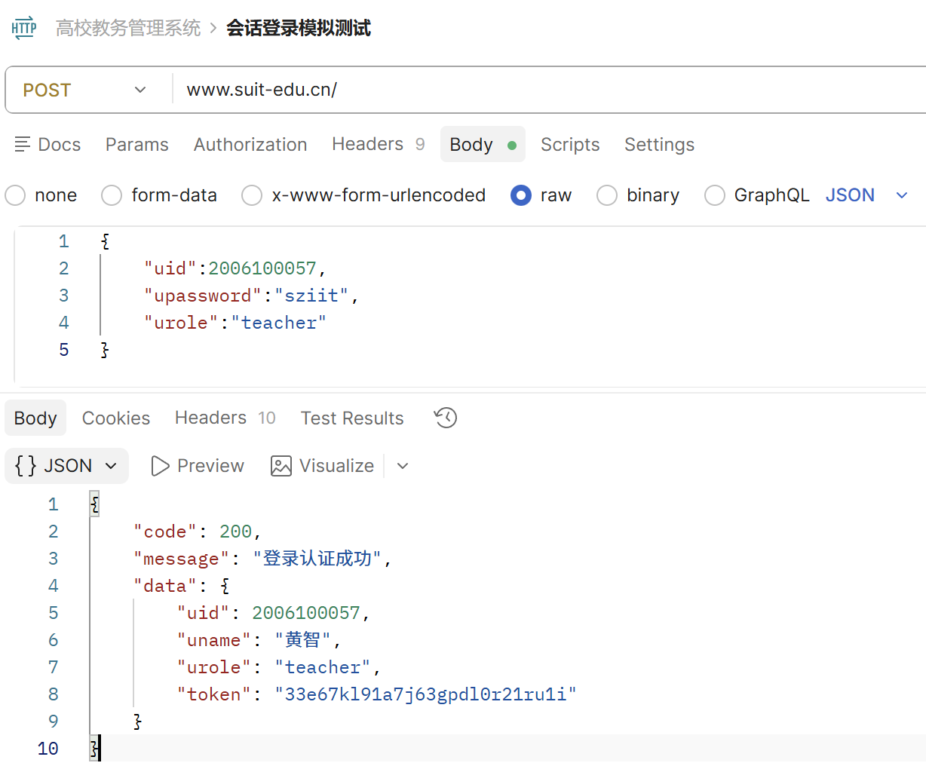
老师首次查询请求结果

Slide 20
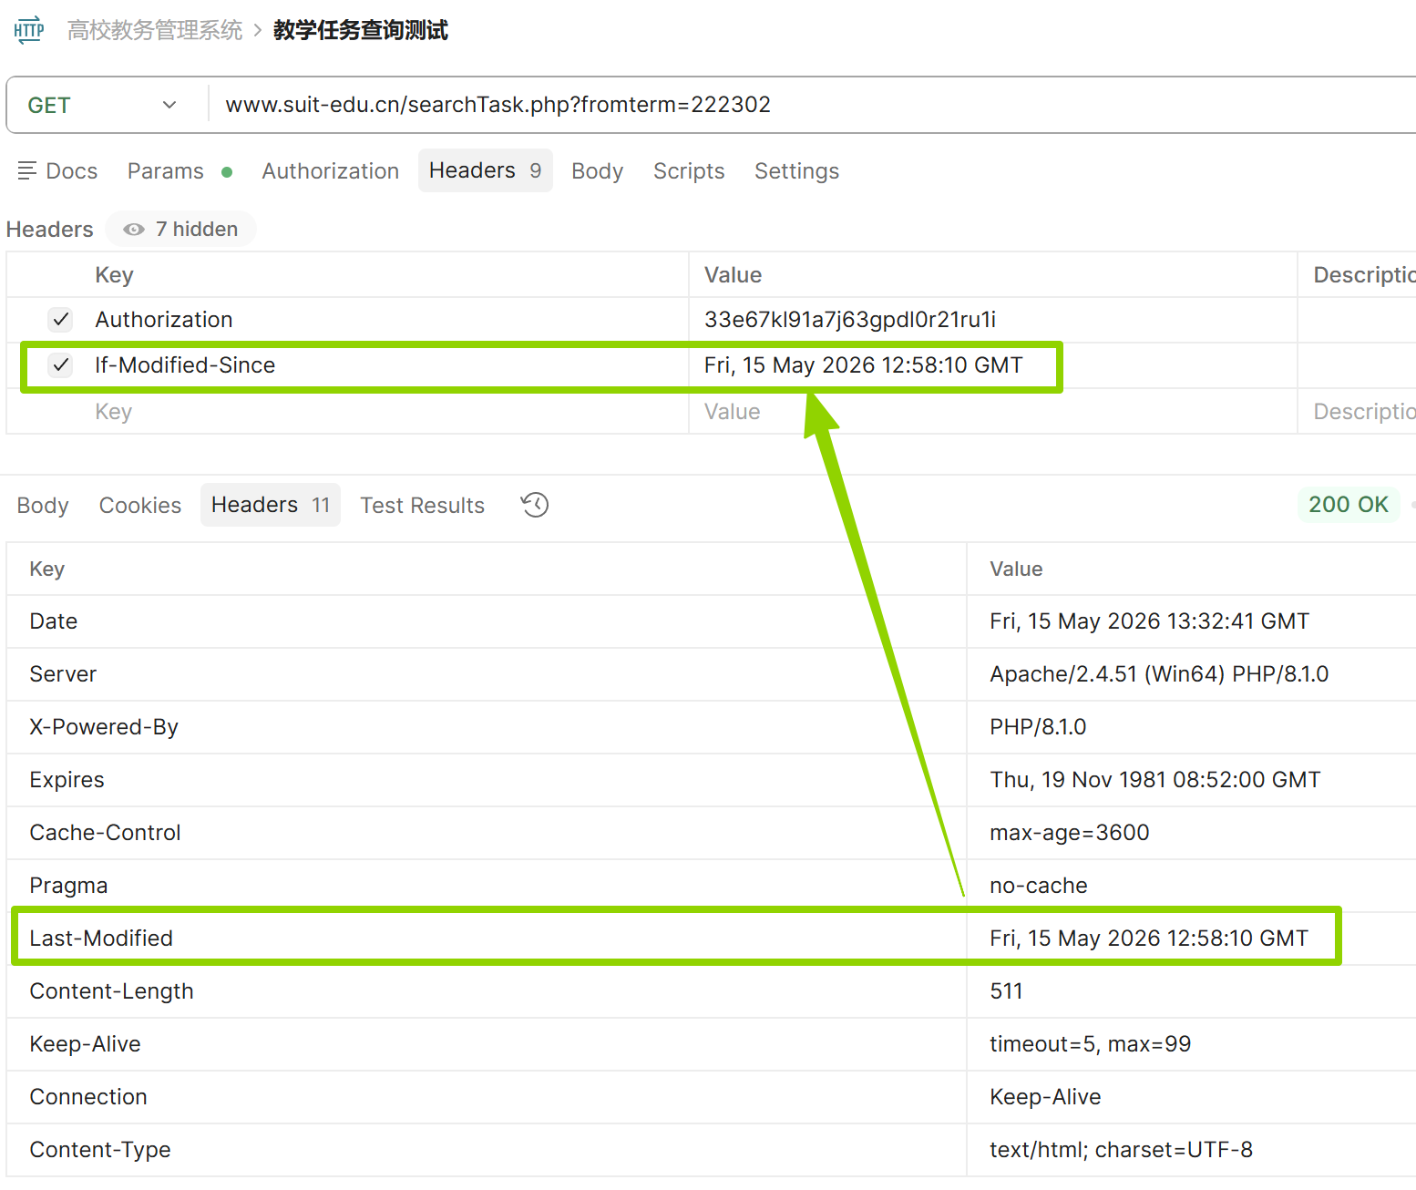
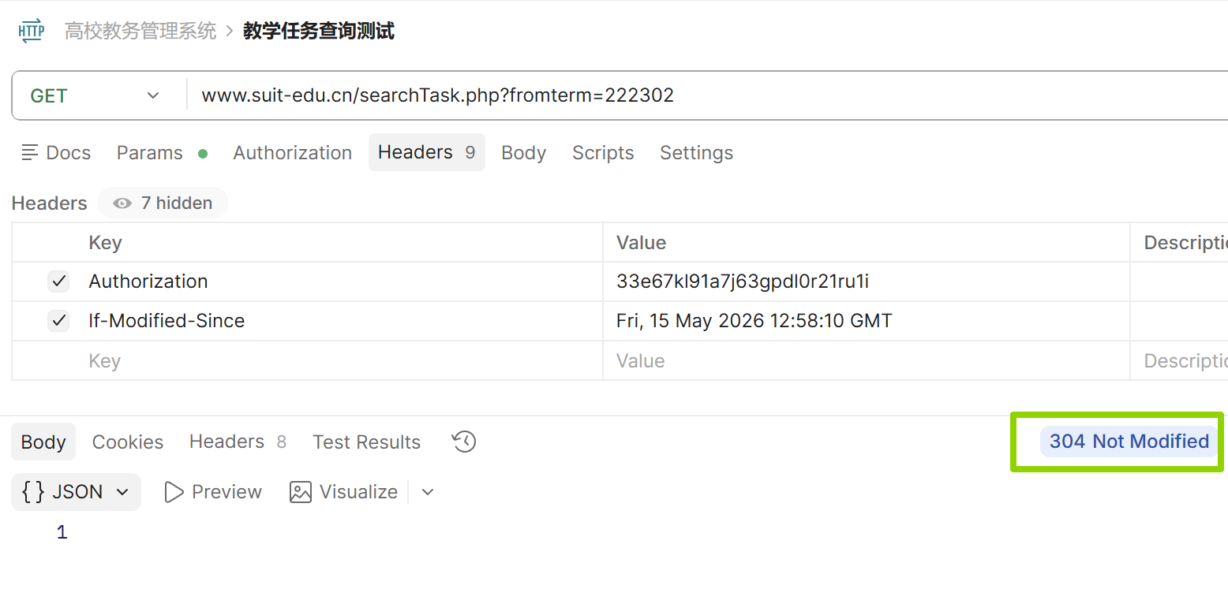
老师再次查询请求结果

Slide 21
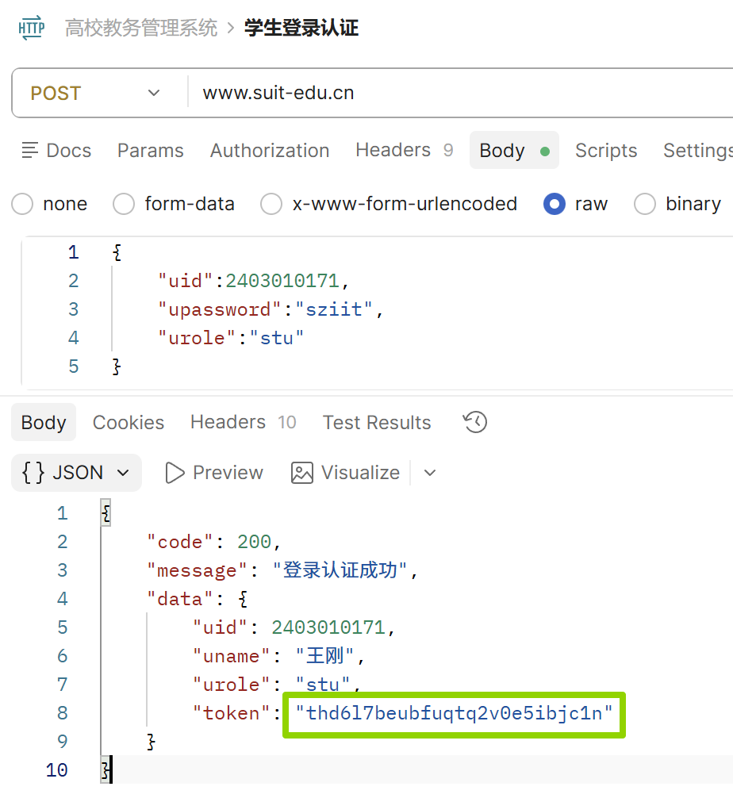
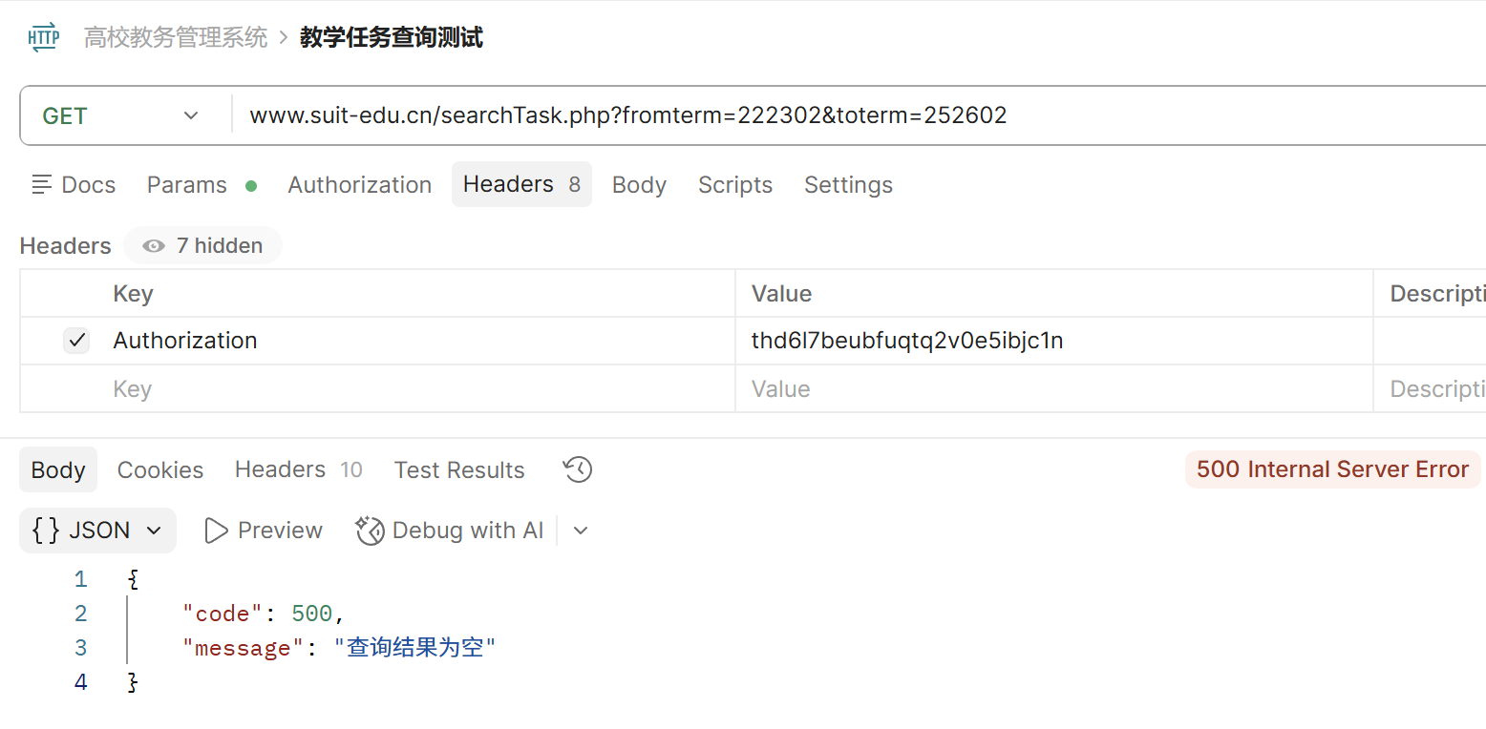
学生首次查询结果

Slide 22
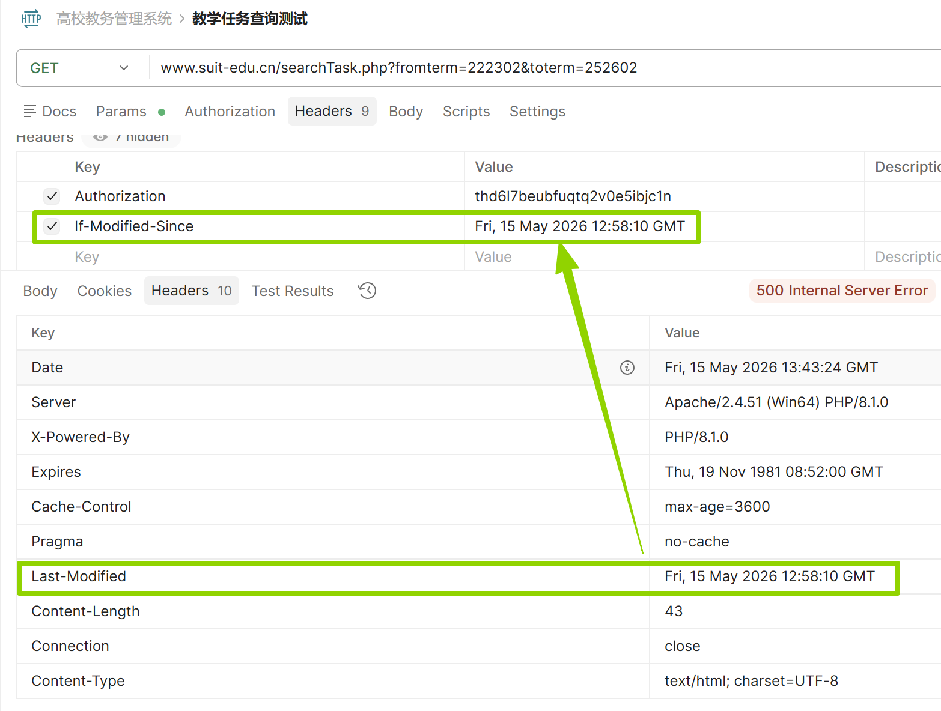
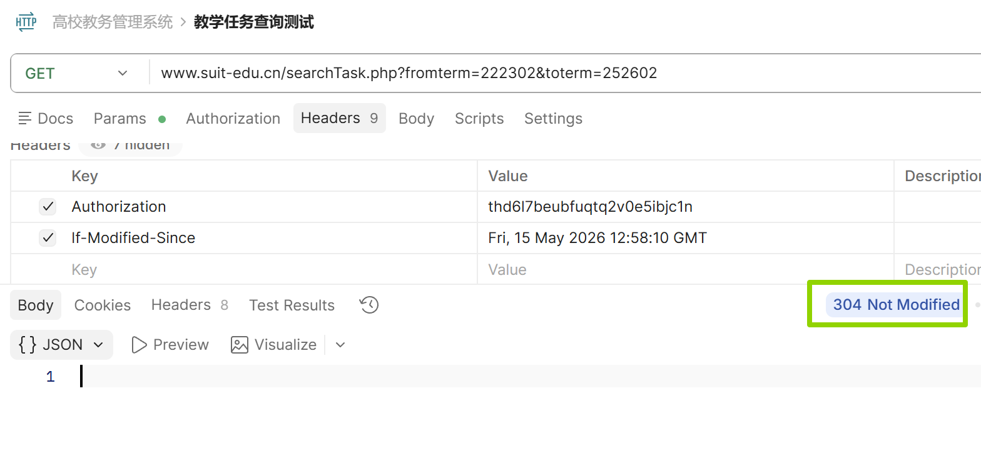
学生再次查询结果

Slide 23
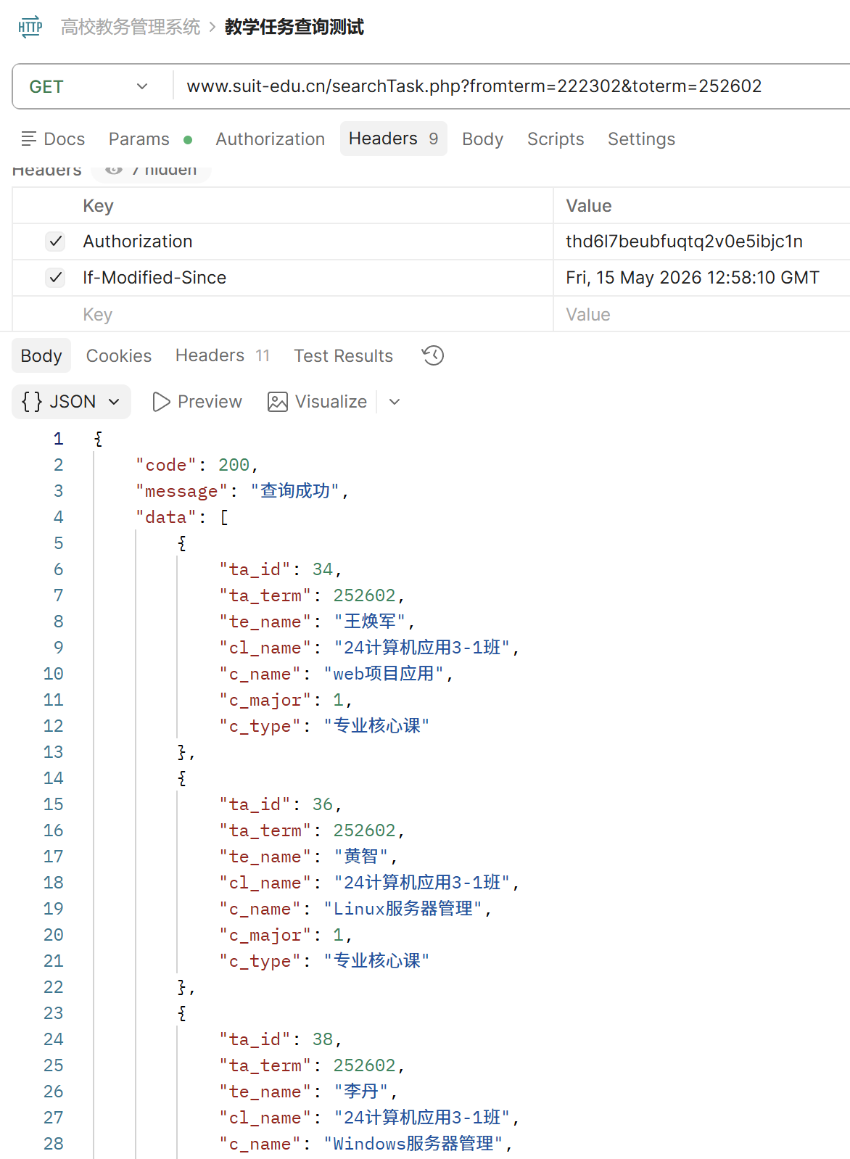
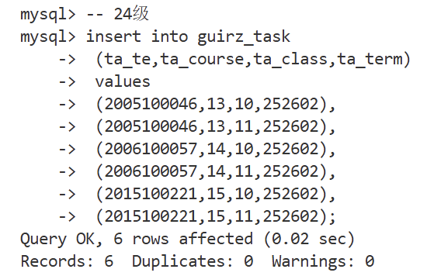
学生第三次查询结果（增加教学任务）

Slide 24
数据库访问控制
数据库访问控制的方案对比
数据库访问控制实施
作业三

Slide 25
两种可选方案的对比
课程选择
维度 | 方案A：数据库用户级 | 方案B：应用层控制
安全性 | ⭐⭐⭐⭐⭐ 极高 • 数据库层强制隔离 • 即使SQL注入也无法修改数据 • 符合最小权限原则 | ⭐⭐⭐ 中等 • 代码bug可能绕过检查 • SQL注入可能提权 • 依赖开发者遵守规则
性能 | ⭐⭐⭐⭐ 较好 • 无额外代码判断开销 • 连接池需维护两个连接 | ⭐⭐⭐ 一般 • 每次操作都有数组/白名单判断 • 内存开销略大
实现复杂度 | ⭐⭐⭐⭐⭐ 极简 • 只需配置两个用户 • 数据库端设置权限即可 | ⭐⭐ 复杂 • 需实现白名单、日志、版本控制等 • 每个业务都要写检查代码
灵活性 | ⭐⭐ 较差 • 粒度只能到表级别 • 无法实现行级权限 • 修改权限需DBA介入 | ⭐⭐⭐⭐ 灵活 • 可实现字段级/行级控制 • 可动态调整（如VIP用户特殊权限）
维护成本 | ⭐⭐⭐⭐⭐ 极低 • 权限集中在数据库 • 无需修改代码 | ⭐⭐ 较高 • 业务逻辑变更需同步改代码 • 容易遗漏权限检查
审计追溯 | ⭐⭐ 较弱 • 只能知道是哪个数据库用户操作 • 无法区分具体业务操作 | ⭐⭐⭐⭐ 较强 • 可记录操作人、时间、数据变更 • 便于业务审计
适用场景 | 简单CRUD、API接口、报表系统 | 复杂业务逻辑、多租户、需要精细控制

Slide 26
数据库用户级实施步骤
创建数据库用户，授予适当的权限
修改配置文件，添加多权限场景
场景调用

Slide 27
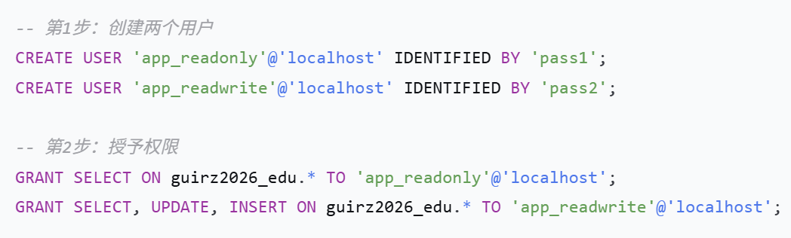
用户创建
练习：为当前项目创建三个用户，对当前数据库所有表的权限分别是：
用户1：只读
用户2：读+改
用户3：读+插入

Slide 28
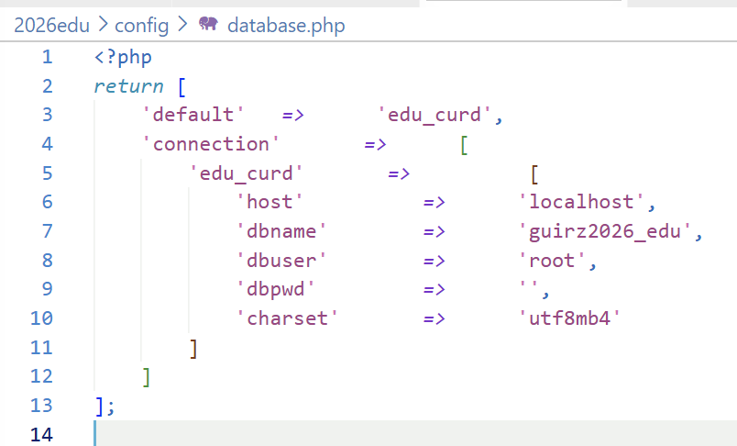
修改配置文件
练习：在配置文件database.php中添加3个场景，权限分别是：
只读
读+改
读+插入

Slide 29
练习：为功能的数据库访问匹配“最小权限”场景
只读场景适用于：
读+改场景适用于
登录认证
教学任务查询
修改密码

Slide 30
作业三
为当前项目创建三个用户，对当前数据库所有表的权限分别是：
用户1：只读
用户2：读+改
用户3：读+插入
在配置文件database.php中添加3个场景，权限分别是：
只读
读+改
读+插入
为功能的数据库访问匹配“最小权限”场景

Slide 31
作业二~三的提交要求（第十三次课）
提交内容（合并8张图片为一个文件，允许是图片或pdf）
作业二 Task类的完整代码截图；
作业二 Sess类缓存控制方法的代码截图；
作业二 教学任务查询页面的完整代码截图；
练习：TimeTool类的代码截图；
作业二 教学任务查询在postman的预览截图，含请求体和响应体内容完整代码截图（学生身份请求查询成功、教师身份请求查询失败、学生身份请求返回304）；
api接口的共享地址（文本）；
作业三 mysql用户创建和授权代码截图；
作业三 database.php配置文件代码截图；
作业三 登录认证、修改密码和教学任务查询页面调用DB类的getInstance方法代码截图。
提交标识
图片显眼位置写入学号；方法的注释写入学号。

